Slide 1

KI@Calliope – Pipeline 1 Prototype Alpha2
Christian Schiller, 05.12.2019

Slide 2




Benötigte Software
PuTTy (o.ä.)
Data Capturing
Python
  Anaconda3 (empfohlen)
  Python Distribution&Environment manager
  Jupyter Notebook
  IDE (Data Preparation)
  Orange3
  IDE (Machine Learning)

Slide 3
Schritte - Überblick
Trainingsdaten von einem Calliope Mini via USB mittels PuTTY loggen
  Beispiel Logdatei = 10min Spielzeit des Autorennspiels:
  car_race/orange3/putty-logs/carrace20191129002133.log (Rohdaten)
  car_race/orange3/10minutesplay.log (Header entfernt)
Datenvorverarbeitung – Jupyter Notebook
  Geloggte Trainingsdaten mittels eines Jupyter Notebooks in Machine-Learning-geeignetes Format überführen
  Beispiel Ergebnis vorverarbeitete Daten basierend auf rohen Logdaten:
  car_race/orange3/10minutesplay.csv
Machine Learning – Orange3
  Vorverarbeitete Daten in Orange3 Pipeline laden. Orange3 Workflow-Datei:
  car_race/orange3/Pipeline1-Alpha.ows
  Beispiel Ergebnis trainiertes ML-Modell:
  car_race/orange3/alpha-model.pkcls
Evaluation
  Trainiertes Modell in eine 1:1 Python-Nachimplementierung des Calliope-Rennspiels laden
  Messen, wie lange das „autonome“ Auto durchhält.
noch nicht implementiert

Slide 4
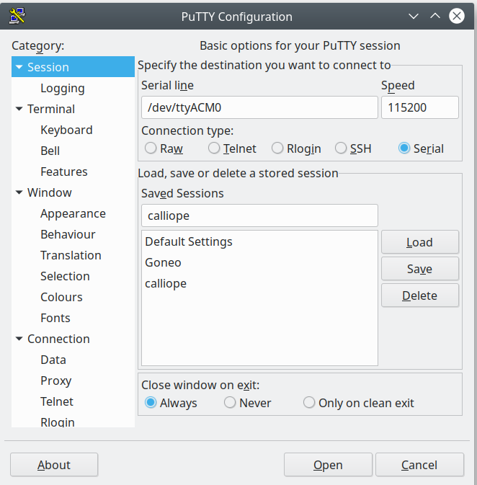
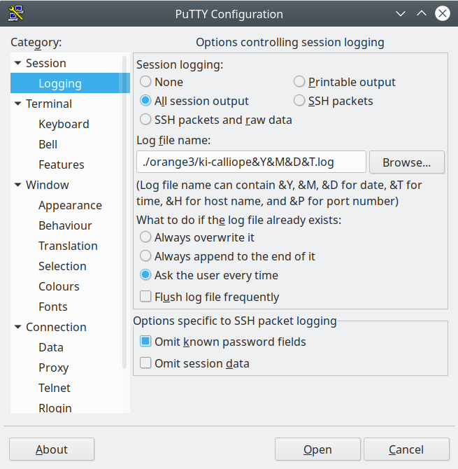
Trainingsdaten von einem Calliope Mini via USB mittels PuTTY loggen
Example configuration on Ubuntu 18.04LTS:
Session and logging settings

Slide 5
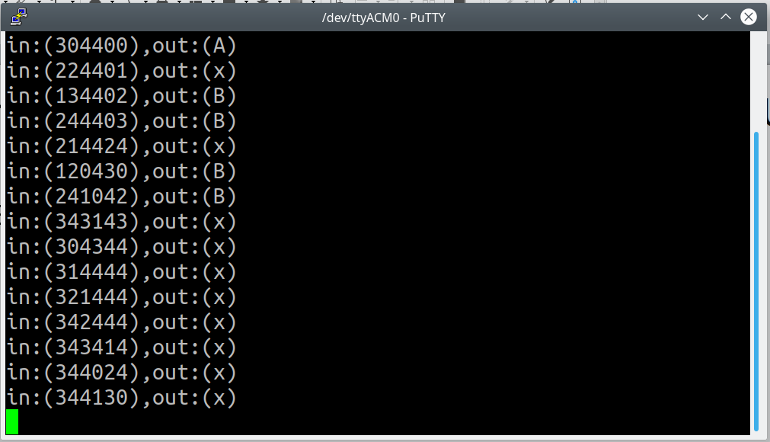
Trainingsdaten von einem Calliope Mini via USB mittels PuTTY loggen
Example of logging during playing the car_race game

Slide 6
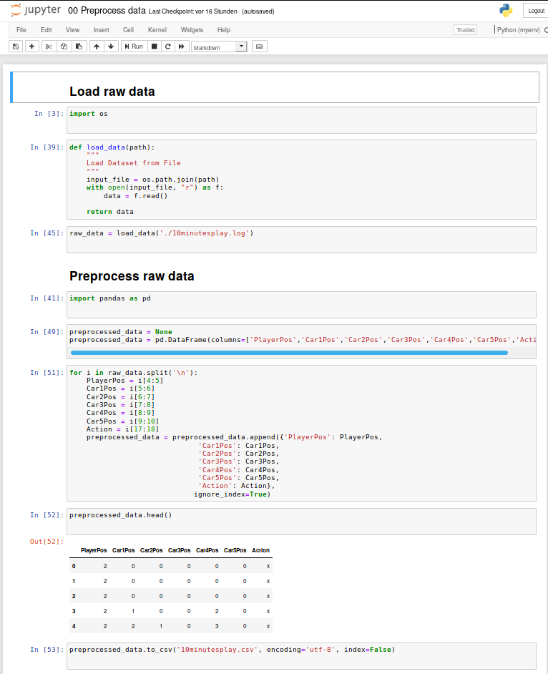
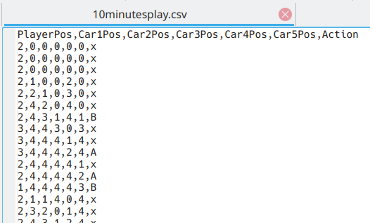
Datenvorverarbeitung
Jupyter Notebook
Run Jupyter notebook
car_race/orange3/00 Preprocess data.ipynb
Set input logfile name
Set output file name
Example output CSV
file:

Slide 7
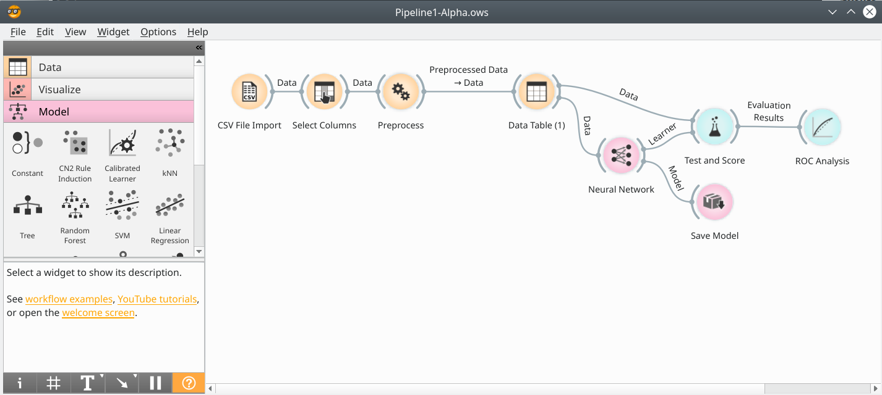
Machine Learning – Orange3
Open Orange3 Workflow
car_race/orange3/Pipeline1-Alpha.ows

Slide 8
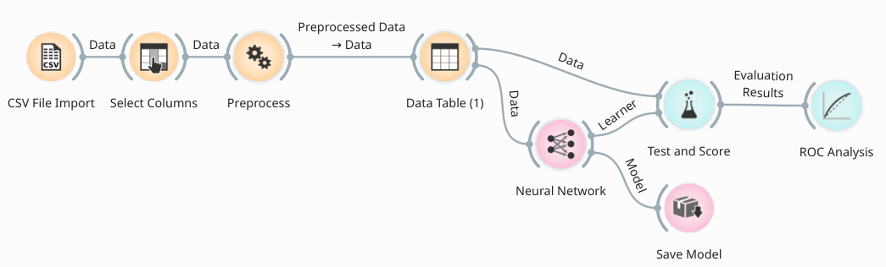
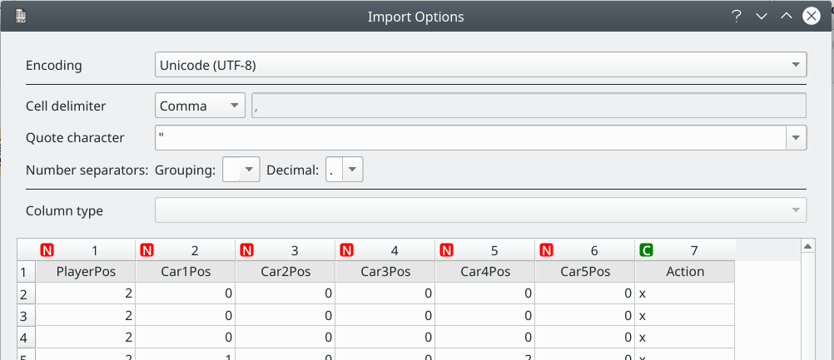
Machine Learning – Orange3

Slide 9
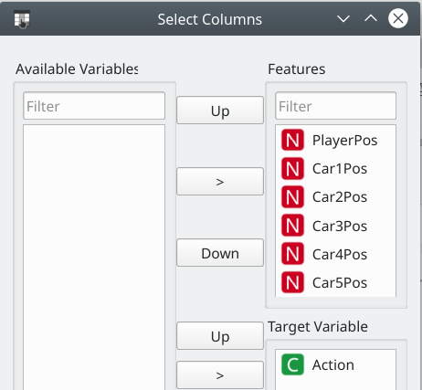
Machine Learning – Orange3
Wir wollen lernen zu steuern,
also ist das die Target Variable.
X = nichts zun
A = links lenken
B = rechts lenken

Slide 10
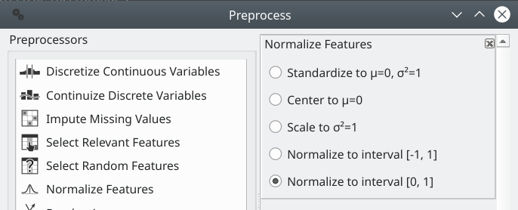
Machine Learning – Orange3
Der Input in ein
neuronales Netzwerk
sollte auf 0..1 skaliert
sein.

Slide 11
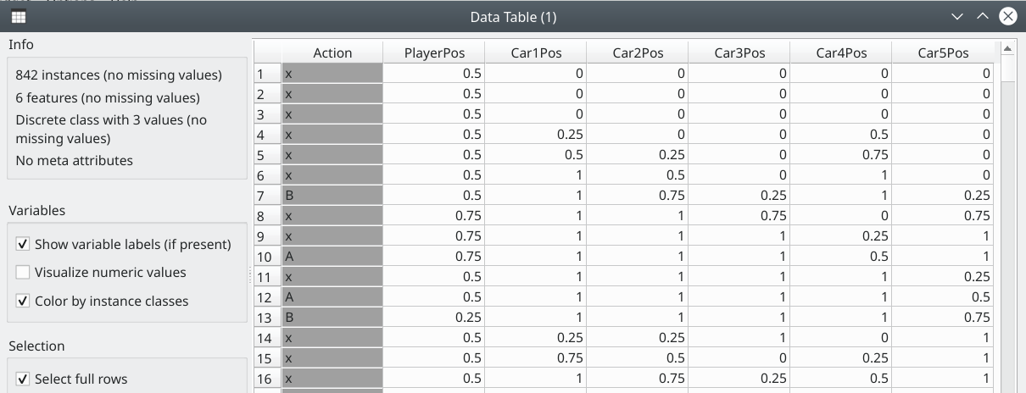
Machine Learning – Orange3

Slide 12
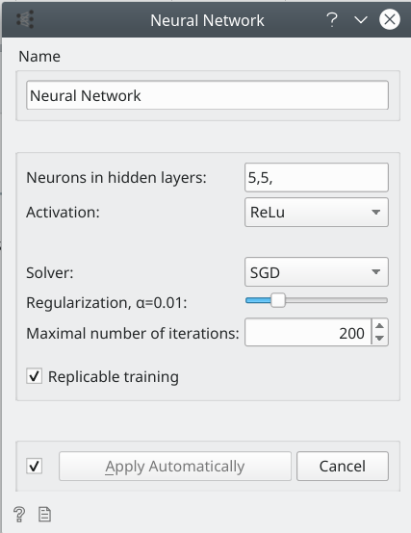
Machine Learning – Orange3
Die Hyperparameter des neuronalen
Netzwerks werden hier definiert.
In der Dokumentation beispielhaft ein
sehr kleines NN:
Zwei Hidden Layer mit je 5 Neuronen.
Das fertig trainierte Modell kann zur
Einbindung in Anwendungen gespeichert
werden (Save Model Widget)

Slide 13
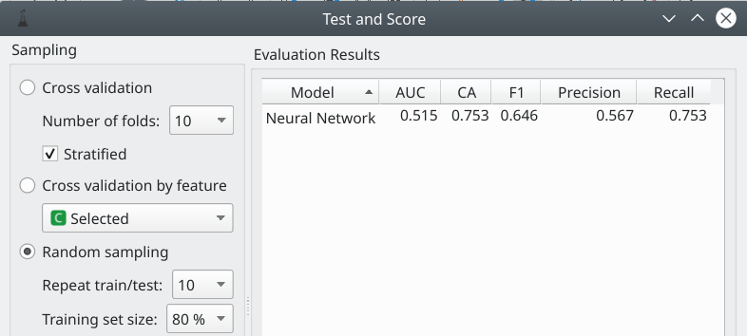
Machine Learning – Orange3
Wie man sieht ist die Leistung des Netzwerks
mit nur 10min Trainingsdaten relativ schlecht.
“Gut“ wären Wert >0.8, besser >0.9

Slide 14
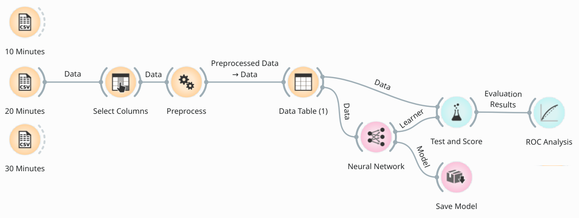
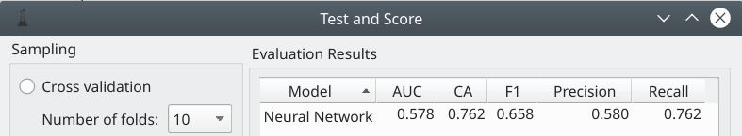
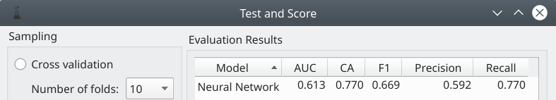
Machine Learning – Orange3
Je mehr Trainingsdaten gesammelt werden (hier: 10min, 20min, 30min), desto besser wird die Leistung des neuronalen Netzes in allen Metriken!
10min:
20min:
30min:

